Slide 1
第2讲 简单运算
例1
#include "stdio.h"
int main()
{ int a, b;
a=3, b=-7 ;
printf( "c1=%d\n",b/a+b%a);
printf("c2=%d\n",b/a+a%b);
}
这是什么？

Slide 2
一、表达式（38）
由常量、变量、函数和运算符组成的式子称为表达式。 例：计算圆面积时用的 3.14159 * r * r
表达式的求值规则：按照运算符的优先级和结合性的规定顺序进行。
优先级用来确定运算符的运算顺序(例如：先乘除后加减)。而结合性用来确定优先级相同的运算符的运算顺序(例如：从左向右)。
例如：表达式1+2*3的结果为7，而不是9。
表达式1-2+3的结果为2，而不是-4。

Slide 3
表达式的值和类型：
一个表达式有一个值及其类型，它们等于计算表达式所得结果的值和类型。
例如：表达式2+5的类型为int型；而2.5+2的类型为float型。
单目运算符：
只需要一个运算对象的运算符。如-5中的负号。
双目运算符：
需要两个运算对象的运算符。如加、减、乘、除。

Slide 4
二、算术运算符和算术表达式（38）
算术运算符用于各类数值运算。算表达式中的运算对象都是算术量，即整型、实型或字符型。
下表为基本的算术运算符：
运算符
运算规则
操作数数目
优先级
结合方向
－
负号
单目
2
右结合
＋
加法
双目
4
左结合
－
减法
双目
4
左结合
＊
乘法
双目
3
左结合
／
除法
双目
3
左结合
％
求余或模
双目
3
左结合

Slide 5
注意：
1) 其中单目运算符负号的优先级最高，为2级。
2) 除法运算对于不同类型的运算对象，计算结果和结果的类型会不同。
如果除法运算的两个运算量都为整型，计算结果为整型；如果有一个计算运算量为实型，则计算结果为实型。
例如：5/2结果为2，2/5结果为0，运算结果的类型为 int (整型)。 5.0/2或5/2.0或5.0/2.0结果都为2.5，运算结果的类型为float(实型)。

Slide 6
3) 求余运算%要求两个运算对象都是整型量，其结果也是整型。
a%b表示计算a除以b后的余数，结果与被除数的符合相同。例如：-7%2的值为-1， 10%-3的值为1。
可以利用求余运算来判断一个数能否被另一个数整除。例如：如果x%y的值为0，则表示x能被y整除。
还可以利用求余运算来进行数的分解。例如：如果x是一个三位整数，则x%10即为x的个位数字。
思考：如果x是一个三位整数，如何计算x的百位和十位数字？

Slide 7
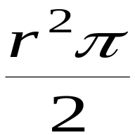

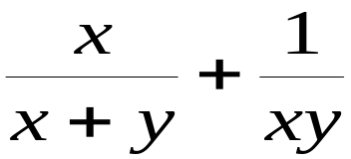
例：将数学式改写成算术表达式
一般数学式
[a(b+c)+d]ac
算术表达式
(a*(b+c)+d)*a*c 将方括号改成圆括号，*不能省略
3.14159*r*r/2.0 其中 为非字母字符，要用实型常量代替
x/(x+y)+1/(x*y) 其中不能出现分数，除法运算时，圆括号不能省略

Slide 8
结果？
例1
#include "stdio.h"
int main()
{ int a, b;
a=3, b=-7 ;
printf( "c1=%d\n",b/a+b%a);
printf("c2=%d\n",b/a+a%b);
}

Slide 9
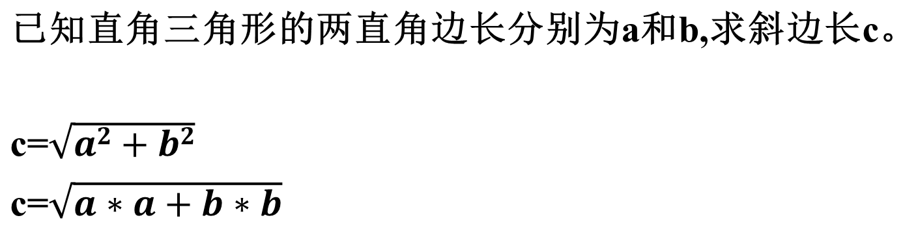
例2

Slide 10
三、标准库函数调用
调用函数格式：
函数名（参数，参数，…）
调用标准库函数时，要用预编译命令# include将所需要的库函数信息包含到用户源文件中。可以参考教材上的附录E。
例如，如果在程序中需要使用数学库函数，则使用编译命令 #include <math.h>

Slide 11
例2
已知直角三角形的两直角边长分别为a和b,求斜边长c。
#include "stdio.h"
#include "math.h"
int main()
{ double a,b,c;
scanf("%lf%lf",&a,&b);
c=sqrt(a*a+b*b);
printf("c=%f\n",c);
}

Slide 12
例3
#include "stdio.h"
int main()
{
int a=3,b=4;
printf("%d\n",a++ +5 + ++b);
printf("a=%d,b=%d",a,b);
}
这是什么？

Slide 13
四、自增(++)和自减(--)运算 （39）
自增和自减都是单目运算(只需要一个运算量，并且必须是变量)，运算优先级为2级。
功能：++ 使变量的值增 1； -- 使变量的值减 1。
两种格式：
前缀形式，例如：++i 和 --i
后缀形式，例如：i++ 和 i --
两种格式的区别：
前缀形式，先自增(减) ，后使用
后缀形式，先使用，后自增(减)

Slide 14
结果？
#include "stdio.h"
int main()
{
int a=3,b=4;
printf("%d\n",a++ +5 + ++b);
printf("a=%d, b=%d",a,b);
}

Slide 15
例：写出执行结果(提示：自增的优先级高于算术运算)
#include "stdio.h"
main( )
{ int i, j, k ;
i=1; j=1; k=i+++j ;
printf("k=%d,i=%d,j=%d\n",k,i,j); }
程序运行结果：
k=2,i=2,j=1
  说明：表达式 i+++j 等价于(i++)+j

Slide 16
五、赋值运算（40）
1、简单赋值运算： =
格式： 变量=表达式
说明：
1) 赋值运算符左边必须是变量。
例：j+3=j
a*b=c*4
左边的语句是错误的，赋值语句左边只能是变量
2) 赋值表达式的计算次序为从右向左。
例：执行x=y=5+7后，x和y的值都是12。
例：a=b=c=0，该表达式等价于a=(b=(c=0))

Slide 17
3）如果两边的类型不一致，则先将右边表达式的值自动转换成左边变量的类型，再赋值。
例：写出下面程序的执行结果。
#include "stdio.h"
main( )
{ double x;
int z;
x=5.6;
z=x;
printf("z=%d\n",z);
}
  执行结果：
  z=5

Slide 18
赋值运算符类型不同问题
#include "stdio.h"
main( )
{char a=97,b;
int c=353;
b=c;
printf("%c,%c\n",a,b);
}
高→低：取与低字节数据位相同的位数

Slide 19
赋值运算符类型不同问题
#include "stdio.h"
main( )
{ unsigned short a=32768;
short b=32768;
int c=a,d=b;
printf("%#x,%#x\n",c,d); //%#o
printf("%d,%d\n",c,d);
}
b变量的值输出是多少？
低→高：要扩展：对于有符号数，扩展位与低字节数据的最高位相同；对于无符号数，其扩展位为0）

Slide 20
2、复合赋值运算
算术运算符+ 、- 、* 、/、%和赋值运算符=结合起来，形成复合赋值运算符+= 、-= 、*= 、/=、%= 。
例如：+= 加赋值运算符。
a+=b+3，等价于 a=a+(b+3)
-= ： 如a-= b+ 3，等价于 a=a- (b+3)
*= ： 如a*= b+ 3，等价于 a=a* (b+3)
/= ： 如a/= b+ 3，等价于 a=a/ (b+3)
%= ：如a%= b+ 3，等价于 a=a% (b+3)

Slide 21
例：写出下面程序的执行结果。(复合赋值运算)
#include <stdio.h>
void main()
{ int a ,b,c;
a=3; b=4; c=5;
b+=a+3;
c*=a+3;
printf("a=%d\n", a);
printf("b=%d\n", b);
printf("c=%d\n", c);
}
  执行结果：
  a=3
  b=10
  c=30

Slide 22
例：写出下面程序的执行结果。(赋值运算的计算次序)
#include <stdio.h>
void main()
{ int a ;
a=9;
a+=a-=a+a;
printf("a=%d\n", a);
}
  执行结果：
  a=-18

Slide 23
六、逗号运算符与逗号表达式 （41)
逗号运算符：
也称顺序求值运算符，优先级最低(15级)。
逗号表达式：
由逗号连接起来的两个或两个以上的表达式。
格式： 表达式1，表达式2，······ ，表达式n
例如： x=5, y=10, z=x+y
逗号表达式的计算过程：
先求表达式1的值，再求表达式2的值，···，直至求出表达式n的值。整个表达式的值为表达式n的值。

Slide 24
#include "stdio.h"
int main()
{
int i,j,x1,x2;
x1=(i=10, j=5, i*j);
x2=i=10, j=5, i*j;
printf("\nx1=%d,x2=%d\n",x1,x2);
}

Slide 25
七、数据类型转换（39）
当表达式中的不同类型的数据参与混合运算时，要进行类型转换。
例如，在计算下面的表达式时，会进行类型转换
1 + 3.14159 + ‘A’
类型转换的两种方式：
  自动转换：数据类型自动由低级向高级转换。
  强制转换：将表达式的运算结果强制转换成指定的数据类型。

Slide 26
自动转换规则：
例如: 计算2+3.5
先将2转换成2.0，再计算2.0+3.5，得到的结果为5.5。
float
double
long
unsigned
char
short
int

Slide 27
强制转换格式：(新的数据类型)(表达式)
例：写出下面程序的执行结果。
  #include "stdio.h"
  main( )
  { double x;
  int z;
  x=5.5;
  z=(int)x; printf("x=%f\n",x);
  printf("z=%d\n",z);
  }
  程序的执行结果：
  x=5.500000
  z=5
说明：强制转换得到的是中间结果，原变量的类型不变和值不变。

Slide 28
八、C语言语句（37）
C程序的语句有如下五种:
表达式语句：任何表达式加上分号构成。
  如：x=1; y=x+y; - -x; y+1；
函数调用语句：由一次函数调用加上分号构成
如：printf(" Very Good！\n");
控制语句：控制程序的流程 。
  如：if…else语句，while语句，return语句等。
  复合语句: 用{ }括起来组成的一个语句。
  如：if (a＞b) { x=0；b=b+1；x=a；}
空语句：仅由一个分号构成的语句。

Slide 29
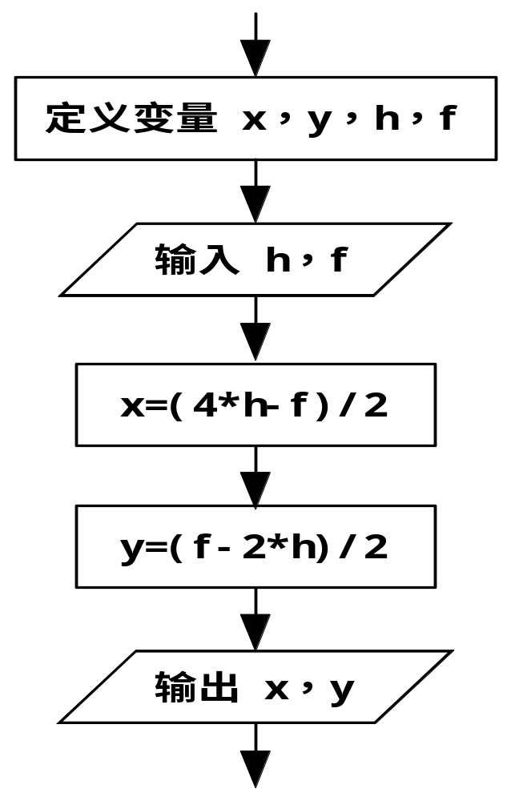
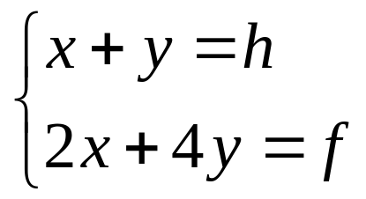
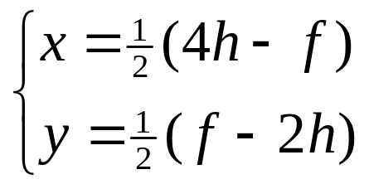
课堂作业
已知鸡兔总头数为h，总脚数为f，求鸡兔各有多少只？
分析：
设鸡有x只，兔有y只。
则方程：
解得：

Slide 30
作业
题目描述 --1285
编写程序，输入两个整数a和b，交换它们的值，然后输出。
输入
两个整数a和b
输出
a、b交换后的值。注意：两个数之间有1个空格，输出后换行。

Slide 31
作业
题目描述 --1286
题目描述
编写程序，输入一个3位整数，反转后输出。
输入
一个3位整数。
输出
反转后3位整数。注意：输出后换行。
样例输入
128 样例输出
821 提示
注意： 210反转后为12

Slide 32
作业
题目描述 --1287
题目描述
编写程序，输入球到半径，计算并输出球的体积。圆周率取3.14159。 V球=(4/3)πr^3
输入
球到半径。
输出
球的体积。注意：保留3位小数，输出后换行。
样例输入
10 样例输出
4188.787

